Slide 1


4-лекция. Биологиялық ырғақтылықтың физиологиялық механизмі.
Әл-Фараби атындағы Қазақ Ұлттық Университеті
Биология және биотехнология факультеті

Slide 2
Жоспар:
І Кіріспе
ІІ Негізгі бөлім
1. Физиологиялық ырғақтар.
2. Ұйқы мен сергектік.
3. Циркадианды ритмдердің реттелуі.
4. Адамның биологиялық ырғағы.
ІІІ Қорытынды
ІV Пайдаланылған әдебиеттер

Slide 3

Биологиялық ырғақ
ФИЗИОЛОГИЯЛЫҚ РИТМДЕР
Табиғи ритмдерге сәйкес келмейді (қан қысымының ритмдері, жүректің ритмдері, асқорыту жолдары, тыныс алу, т.б. ритмдер)
ЭКОЛОГИЯЛЫҚ РИТМДЕР
Қоршаған ортадағы табиғи ритмдерге сәйкес келеді (тәуліктік, маусымдық ритмдер, Ай фазалары, т.б.). Экологиялық ритмдер ағза үшін биологиялық сағат ретінде қызмет атқарады.

Slide 4
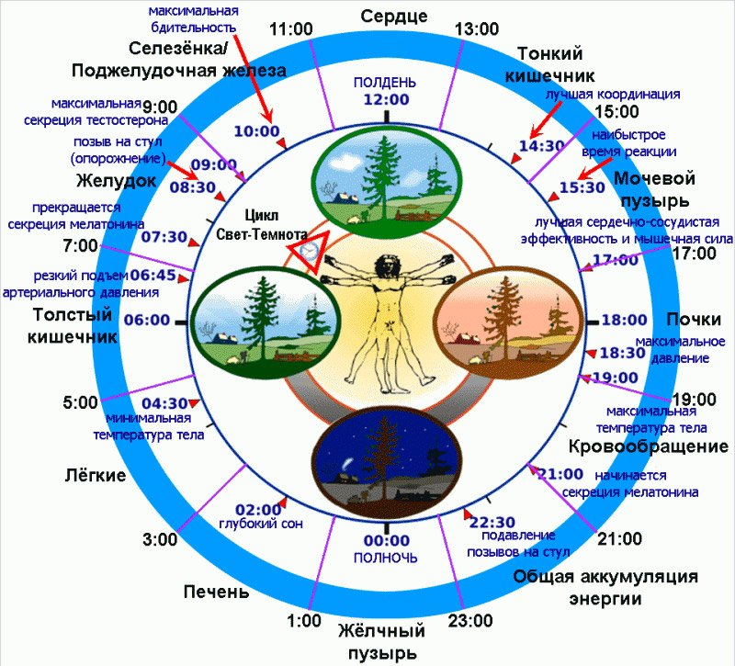
Физиологиялық ритмдер

Slide 5
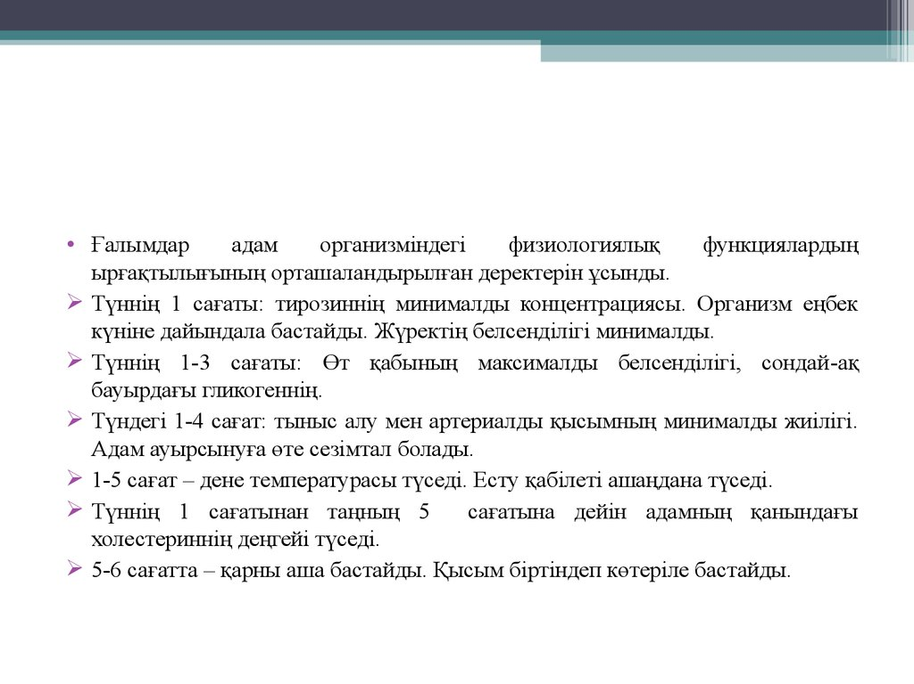
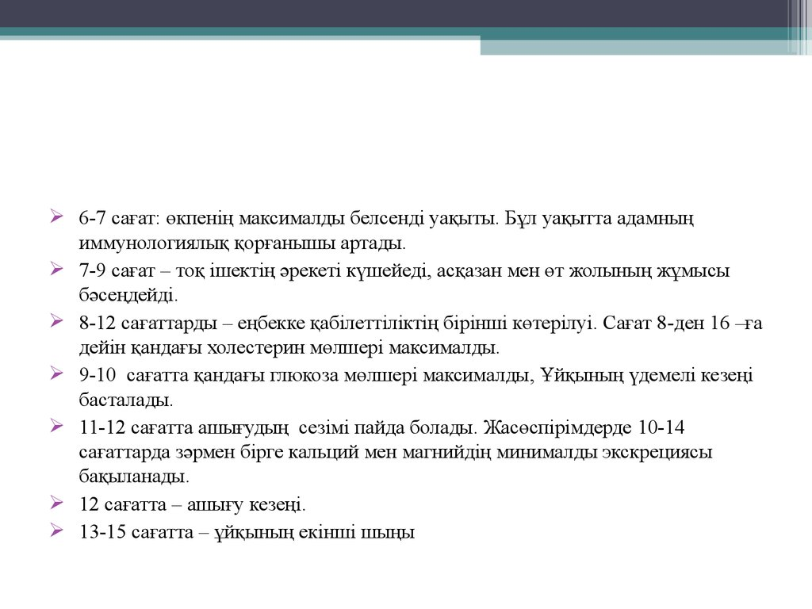

Slide 6
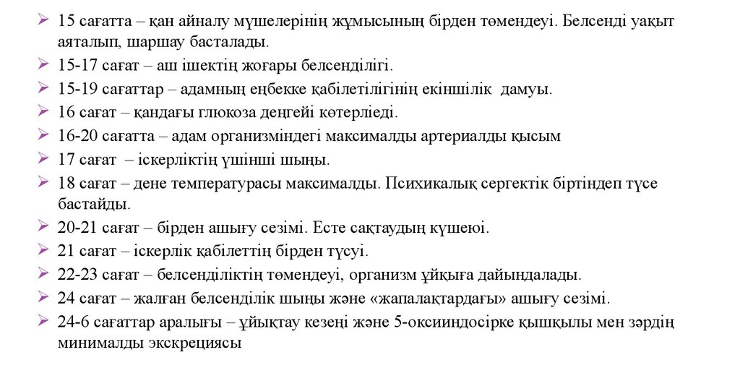

Slide 7
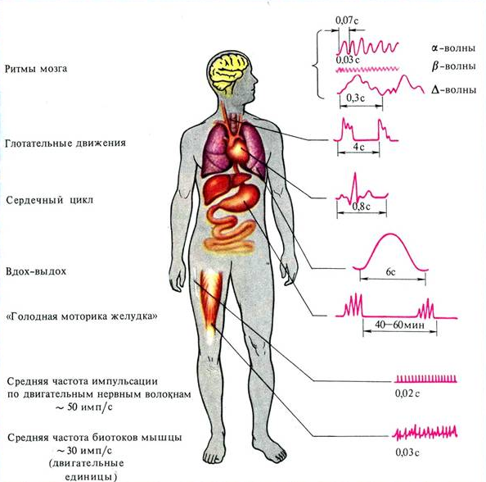

Slide 8
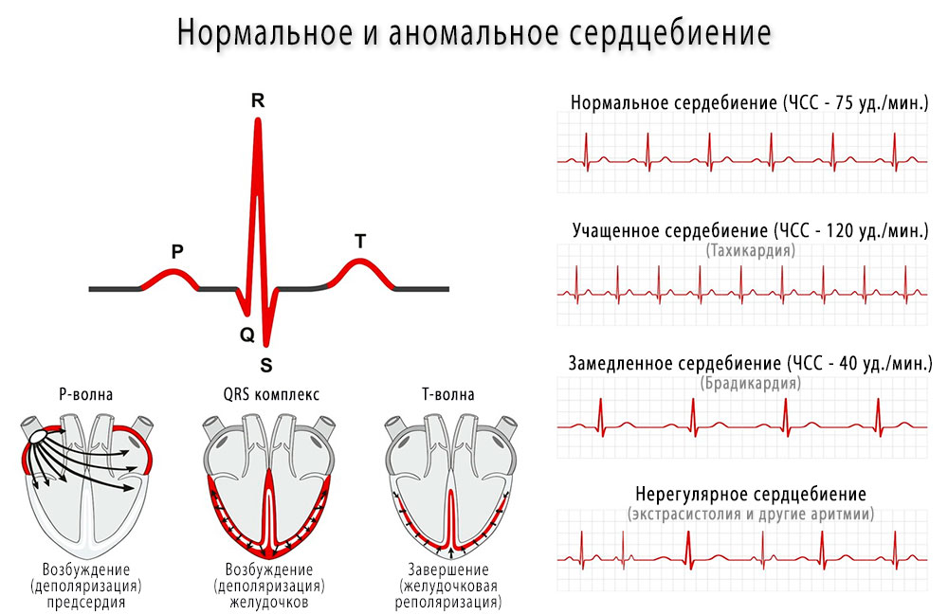
Жүректің ритмдері

Slide 9
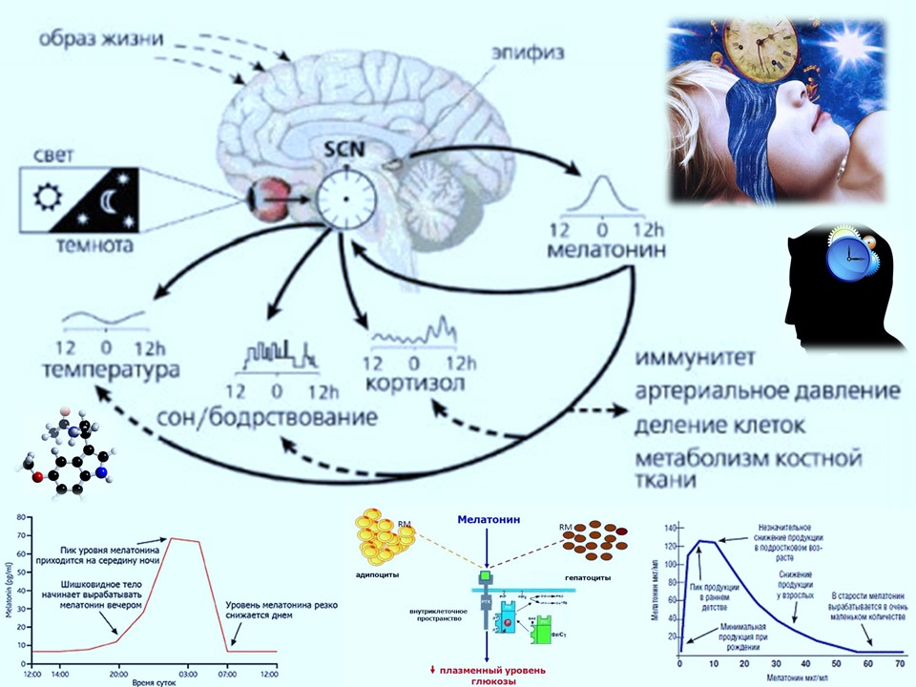
Ағзадағы биологиялық ырғақтың физиологиялық механизмдері (ұйқы мен сергеетік)
1972 ж. американдық зерттеушілер Роберт Мур мен Виктор Эйхлер сүтқоректілердегі циркадианды ритмдерді супрахиазматикалық ядро (СХЯ) реттейтіндігін анықтады. Ол гипоталамуста көз нервтерінің түйіскен жерінде орналасқан, эпифиз безімен тығыз байланысты. Оны ритмді реттеудің негізгі орталығы деп санайды, ол жарық сигналдарының көмегімен ретеліп отырады.

Slide 10
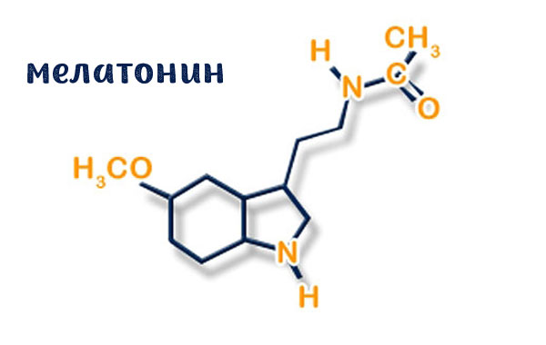
Мелатонин эпифиздің негізгі гормоны. Мелатонин адам ағзасының ұйқы мен сергектігіне жауап беретін гормон. Бұл гормонның негізгі бөлігі адам ұйықтағанда түнгі мезгілде бөлінед. Ең алғаш рет бұл затты 1958 жылы дәрігер Лернер Аарон тапқан. Кейіннен ғалымдар ұйқы гормоны мелатонин барлық тірі ағзаларда өңдірілетінін дәлелдеген.

Slide 11
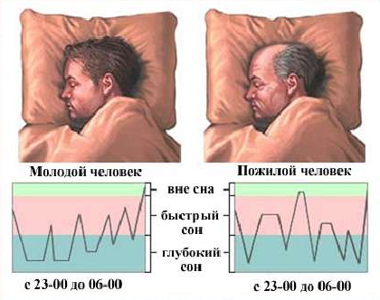
Мелатонинді сонымен қатар жасару гормоны деп те атайды, себебі оның әсері ұйқы кезінде ағза клеткаларының қайта қалпына келуіне және жасаруға бағытталған.

Slide 12
Мелатониннің синтезделуі
Триптофан аминқышқылы
Серотонин
Мелатонин
Ересек адамда бір тәулікте 30 мг мелатонин синтезделеді. Түнде қанның құрамындағы мөлшері күндізгіге қарағанда 30 есе жоғары болып келеді.

Slide 13
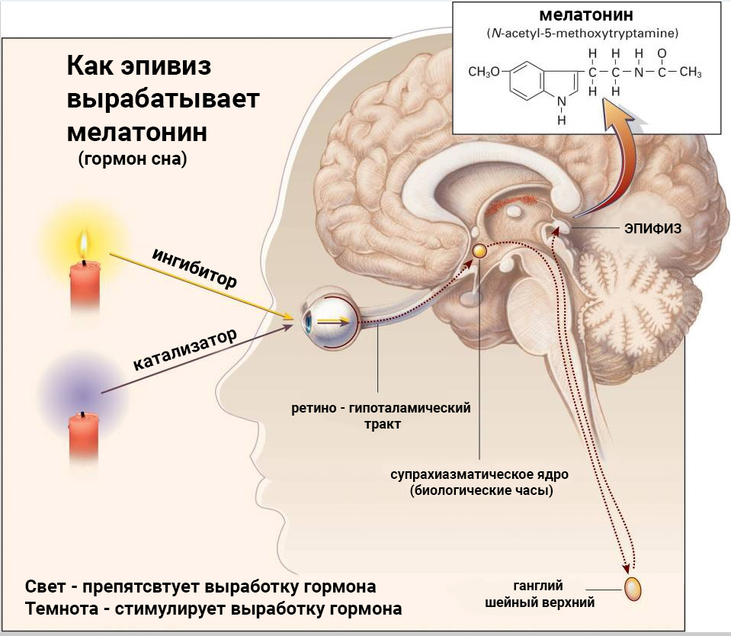

Slide 14
Мелатониннің негізгі қасиеттері
Циркадтық, жылдық ритмдерді реттейді;
Ұйқысыздықты жоюға көмектеседі;
Климаттың өзгеруіне бейімделуге көмектеседі;
Эндокринді жүйені реттейді;
Қан қысымын реттейді;
Қандағы холестерин мен қант мөлшерінің төмендеуіне әсер етеді;
Антиоксиданттық қасиетке ие;
Онкологиялық ауруларды алдын алуға көмектеседі;
Қартаюды тежейді;

Slide 15
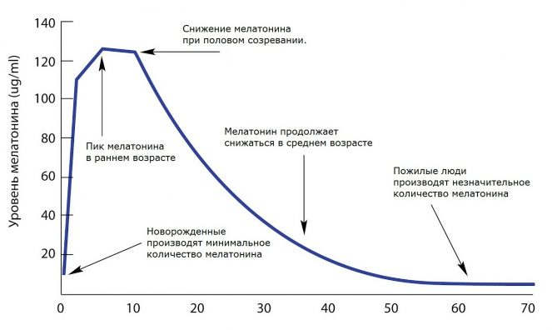
Жасқа байланысты мелатониннің өңдірілуі

Slide 16
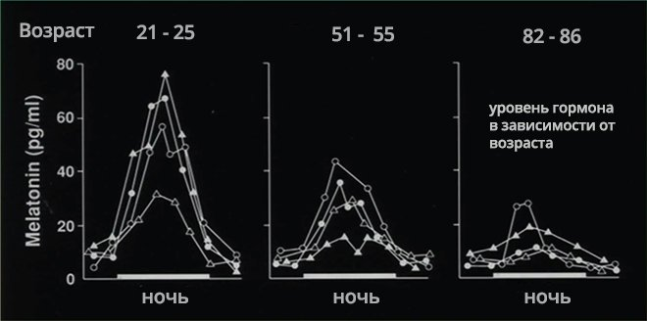

Slide 17
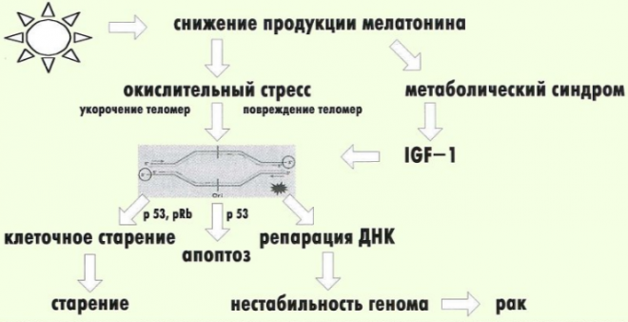
Жарықтың мелатониннің синтезделуіне әсері

Slide 18
Мелатонин гормоны қартаюды баяулатады
Қартаю үдерісі көптеген аурулардың көрініс табуымен қатар жүріп, 25 жастан кейін басталады. Оның басты себебі – мелатониннің жетіспеушілігі. Мелатонин тура осы 25 жастан бастап азая бастайды. Ғалымдар жас көрінудің құпияларын аша отырып, мынадай қорытындыға келген: 25 жастан кейін бұл гормонды үнемі қабылдай отырып, өмірді 15-20 жылға ұзартуға болады. Онымен қоса созылмалы аурулар мен шаршап-шалдығу деген болмайды. Американдықтар қазіргі таңда ұйықтар алдында мелатониннің бір таблеткасын қартаюдан сақтанатын дәрі-дәрмек ретінде ұйықтар алдында қабылдау керек.

Slide 19
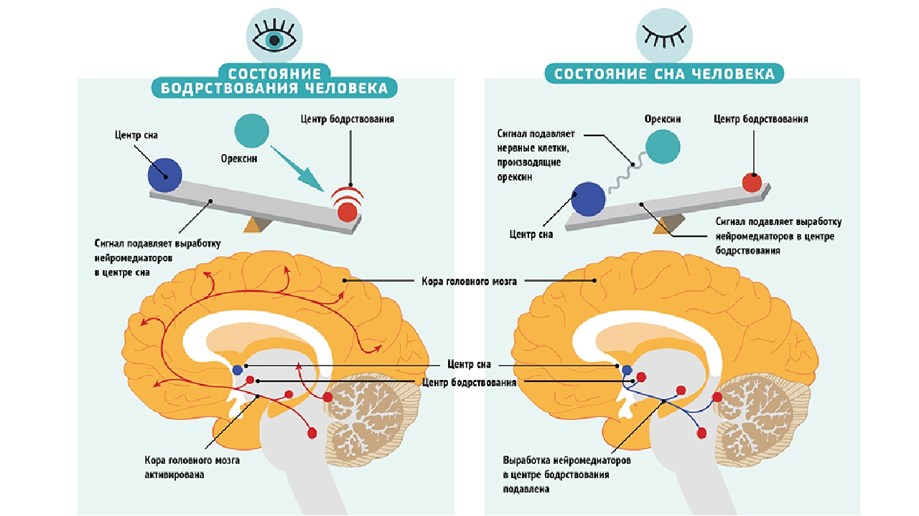

Slide 20
Адамның биологиялық ырғақтылығы жіктеледі:
ФИЗИКАЛЫҚ
ЭМОЦИОНАЛДЫ
ИНТЕЛЛЕКТУАЛДЫ

Slide 21
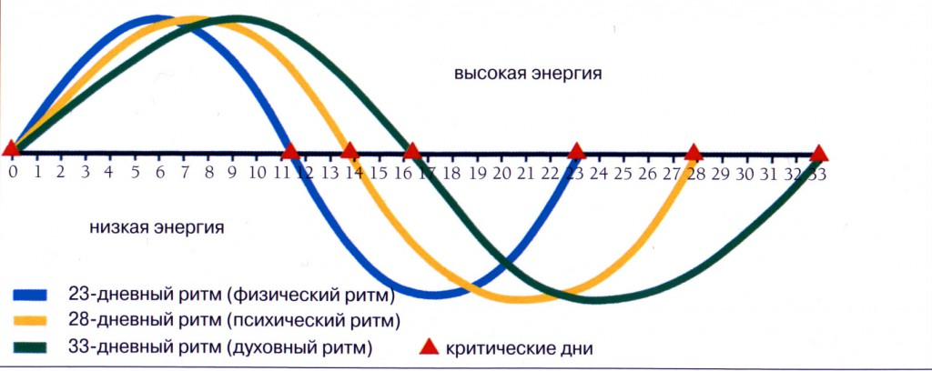

Slide 22
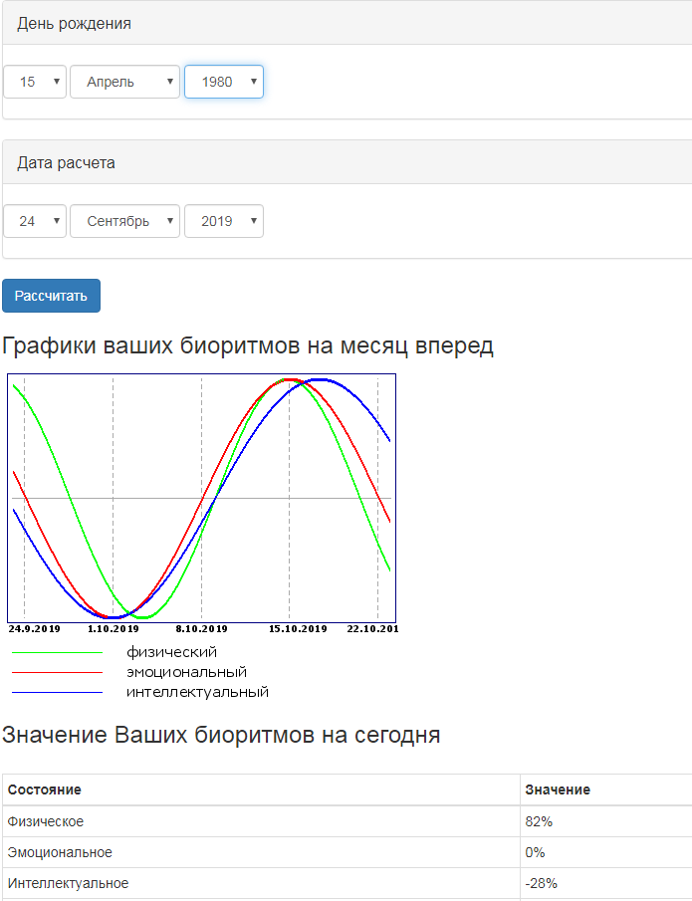
http://bio-ritm.ru/

Slide 23
Қорытынды
Биологиялық ритмдер маңызына қарай физиологиялық және экологиялық болып жіктеледі. Физиологиялық ритмдер қоршаған ортадағы ритмдерге бағынбайды. Әрбір мүшенің өзінің ритмдері болады. Ағзадағы жүріп жатқан барлық мүшелердің ритмдерін реттеп отыратын негізгі гормон – мелатонин болып табылады. Мелатонин егізінде түнгі уақыттарда өте көп мөлшерде бөлінеді. Мелатонин ұйқы мен сергектікті реттеп отырады.
Адам туылғаннан бастап 3 негізгі физикалық, интеллектуалды, эмоционалды ритмдердің бақылауында болады.

Slide 24
Пайдаланылған әдебиеттер:
1. Биологические ритмы здоровья /Гриневич В.//Наука и жизнь, 2005, №1
2. Биологические ритмы /Под ред. Ю. Ашоффа: В 2 т.- М.: Мир, 1984.
3. Губин Г.Д., Герловин Е.Ш. Суточные ритмы биологических процессов и их адаптивное значение в онто- и филогенезе позвоночных. — Новосибирск: Наука, 1980.
4. Дорогань Л.В. Филлипов В.П. Экология В., 1995 г.

